Slide 1

CORSO DI ARCHITETTURA DEGLI ELABORATORI II A.A. 2019-2020
Docente:
Dr. Silvestro Roberto Poccia

Slide 2
Ricapitoliamo
Abbiamo visto fino ad ora:
Architettura a livelli,
Il linguaggio IJVM
Le chiamate a procedure
Ho abilitato dei video per consentirvi di fare pratica con l’emulatore
Vi invito a provarer a fare I test di autovalutazione che mi danno indicazioni su cosa on vi e’ chiaro

Slide 3
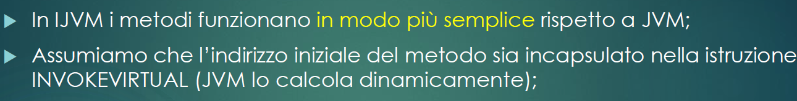
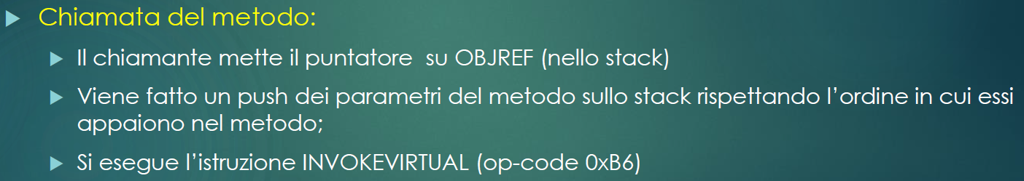
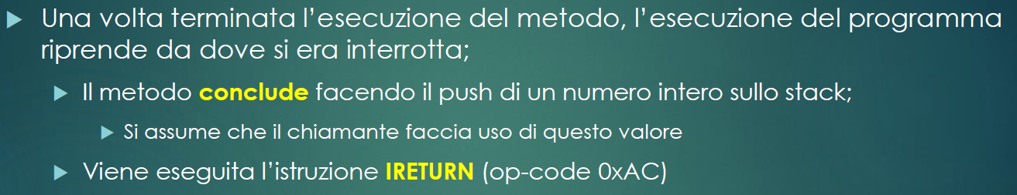
Un po di dettagli aggiuntivi in base ai test che ho guardato

Slide 4
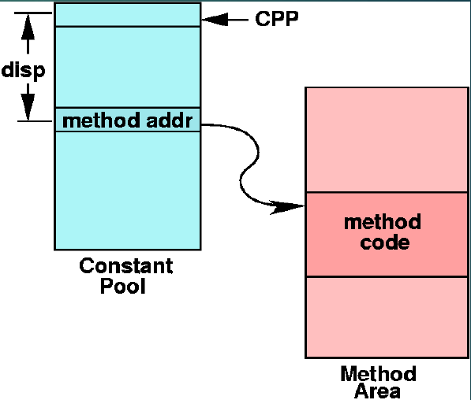
Un po di dettagli aggiuntivi in base ai test che ho guardato
INVOKEVIRTUAL ha, come parametro, il nome del metodo ovvero un displacement
(cioè una «distanza» disp dalla cima dell’area di memoria CostantPool;
A distanza disp, si trova l’indirizzo, un puntatore metodo che permette di trovarlo nella Method Area

Slide 5
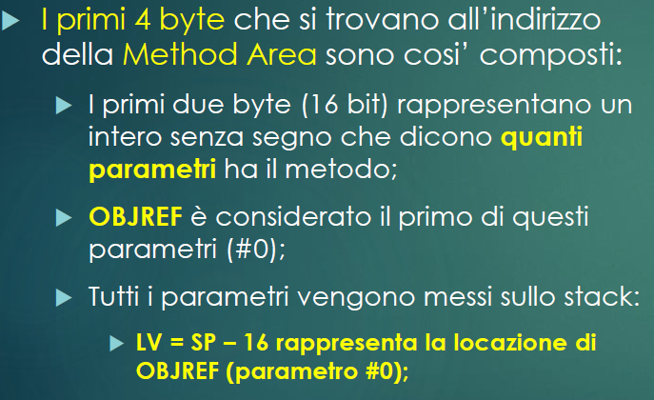
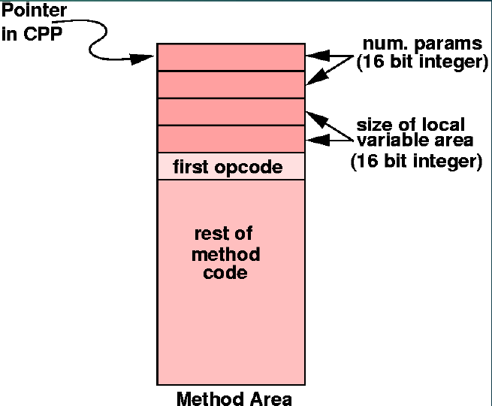
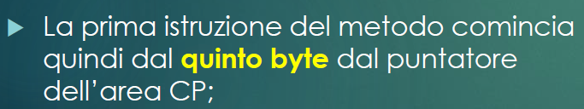
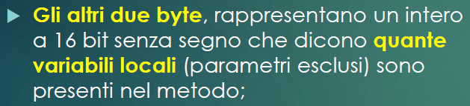
Un po di dettagli aggiuntivi in base ai test che ho guardato

Slide 6
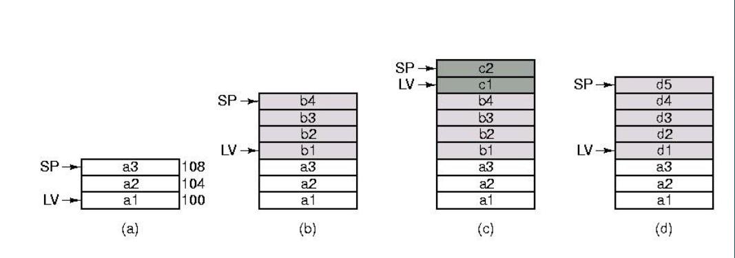
Un po di dettagli aggiuntivi in base ai test che ho guardato
Funzione A
Funzione B
Funzione A
Funzione B
Funzione A
Funzione A
Ad ogni “Call” si crea uno spazio sullo stack per le var. locali:
(occorre sapere quante sono;
I parametri sono anch’essi da considerare come variabili locali),
Si spostano LV ed SP in modo da puntare sempre al record di attivazione della procedura in esecuzione.
Il PC viene spostato per puntare alla prima istruzione della procedura richiamata.

Slide 7
CISC E RISC
Anni 70: forte sviluppo di istruzioni molto complesse eseguibili direttamente dalle macchine: macchine piu complesse CISC esempio Motorola 68000
80 Berkley, Patterson: RISC; Hennensy progetta il MIPS
Il miglior modo di progettare un calcolatore e’ con poche istruzioni semplici eseguibili in un ciclo di percorso dati.
Tesi 4 cicli RISC= 1 istruizione CISC
Tempo RISC < 10 * tempo CISC (Perche’ non interpretate)
NOTA:
Il linguaggio macchina non è sempre eseguito direttamente dall'hardware del processore:
nelle architetture microprogrammate (come MIC1) il linguaggio macchina è eseguito grazie ad un interprete, scritto in un linguaggio di più basso livello (il linguaggio delle microistruzioni).
Esistono tuttavia dei processori che eseguono le istruzioni del linguaggio macchina direttamente in hardware (le architetture RISC)

Slide 8
IL DATAPATH
Il livello della micro-architettura descrive:
il funzionamento interno di una CPU;
come le istruzioni ISA (Instruction Set Architecture) vengono interpretate ed eseguite dall’hardware (livello della logica digitale) che costituisce la CPU.
Risulta in generale estremamente complesso fornire criteri generali per il progetto di micro architetture.
Per una comprensione dei problemi coinvolti ho scelto di:
analizzare un esempio semplice ma abbastanza generale
Per poi poter essere espanso e “complicato” a piacere...

Slide 9
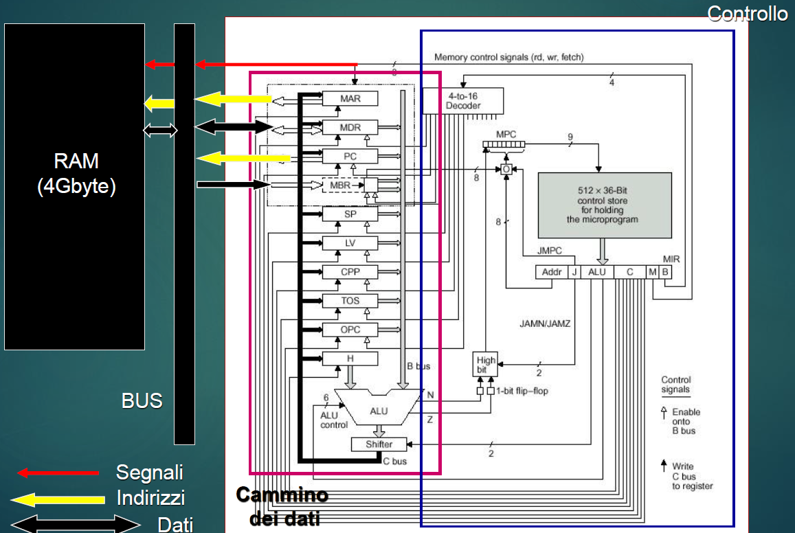
La Microarchitettura MIC1

Slide 10
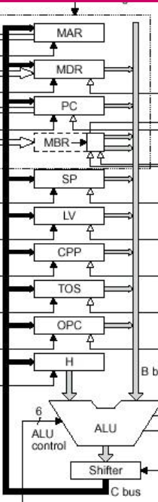
Il DATAPATH mic1
sono presenti un certo numero di registri a 32 bit i cui nomi simbolici (es. PC, SP, MDR, …), come sarà più chiaro nel seguito, ricordano la loro funzione.
Il contenuto di gran parte dei registri può essere scritto sul bus B.
La linea di controllo “enable to bus B” disponibile per ogni registro abilita il registro (ovvero collega elettricamente il suo output) sul bus B evitando conflitti:
solo un registro per volta può ovviamente essere abilitato sul bus B !

Slide 11
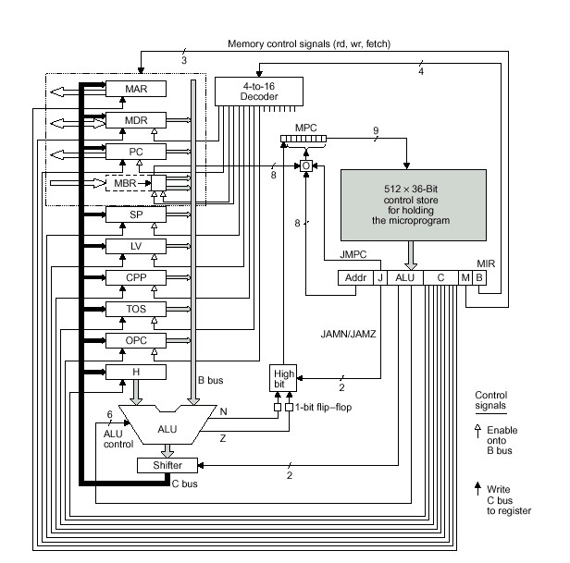
La Microarchitettura MIC1
RAM
(4Gbyte)
*4
Porta 1
(R/W)
Ind. word
32 bit
Ind. byte
Porta 2
Fetch
8 bit
BUS
Gli indirizzi in MAR
sono indirizzi di WORD
(vanno moltiplicati * 4)
Quelli in PC sono
indirizzi di BYTE

Slide 12
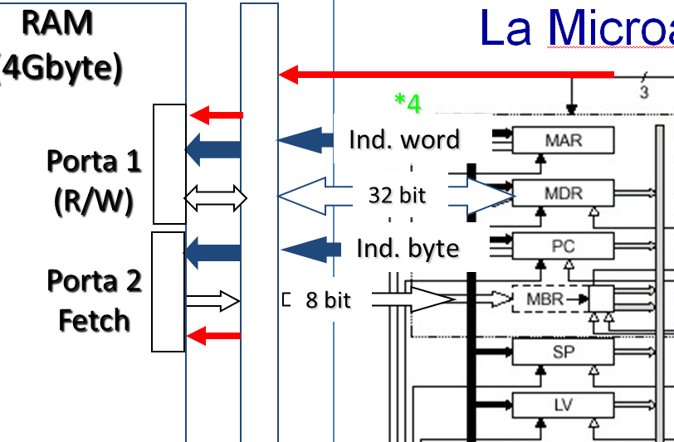
INDIRIZZI: byte word
0
1
2
3
REGISTRO
PC
0 = (0/4)
REGISTRI
SP,CPP,LV
4
5
6
7
1 = (4/4)
8
9
10
11
2= (8/4)
12
13
14
15
3= (12/4)

Slide 13
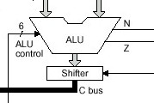
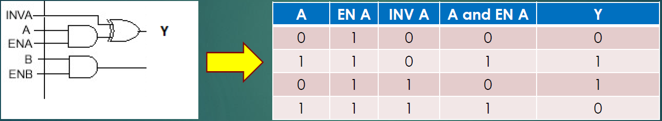
Il DATAPATH mic1
L’output dell ALU guida lo shifter che invia il risultato sul bus C in uno o più registri
Rivediamo L’ALU introdotta in Architetturte 1
Output porte
input
Rete logica

Slide 14
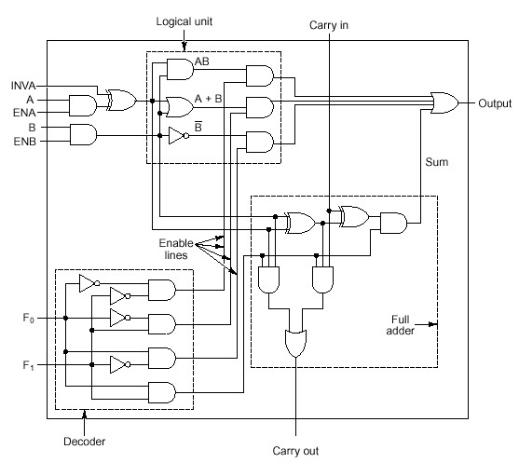
L’Unità Aritmetico Logica (ALU)
Viene utilizzata una ALU a 32 bit
La sua funzione viene determinata dalle 6 linee di controllo:
F0, F1, ENA, ENB, INVA, INC.
Sono 2^6 ciombinazioni;
Non tutte sono utili; la tabella riporta quelle significative
Circuito che realizza le funzioni dell’ALU (singolo bit – bit slice).

Slide 15
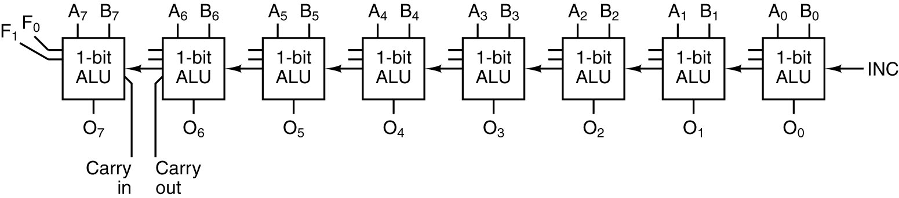
L’Unità Aritmetico Logica (ALU)
Una ALU a 8 bit si ottiene collegando 8 bit slices
F0 e F1 attivano le 4 operazioni:
AND OR B negato, A+B
INC è un segnale attivo solo per addizioni, se attivo somma 1:
entra come “Carry in” sul bit meno significativo. “Carry out” del bit i entra come “Carry in” del bit i+1.

Slide 16
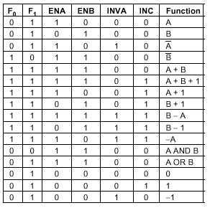
L’Unità Aritmetico Logica (ALU)
6 linee di controllo:
F0, F1 determinano l’operazione
EN A e B abilitano gli input
INV A inverte l’input di sinistra (proviene dal registro H «Holding» bus A)
INC forza il riporto nel bit meno significativo
0
La tabella riporta alcune combinazioni interessanti:
Nota:
A+B e B-A sono operazioni aritmetiche
-A è il complemento a 2 di A
1
1

Slide 17

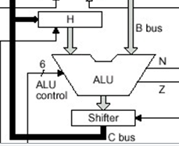
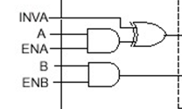
L’Unità Aritmetico Logica (ALU)
Domanda: quale funzione dell’ALU ci consente di caricare
semplicemente un valore in H? dal bus B?
C’e’ qualcosa in H?
Possibile ci sia un valore, se passa A e B non va bene
Devo negare il segnale ENA ed effettuare la somma: l’output sara’ B, (ENA negato assicura 0 da H vedi porte ALU)
Cosa succede a questo 0 + B?
Va nello shifter che pero’ non deve fare nulla e tramite il bus C il risultato puo essere salvato in H
A
B
if ENA=1 A’’=A
else A’’=0
if ENB=1 B’=B
else B’ =0
A’’
if INVA=1 A’=A’’
else A’=A’’
B’
A’
0
if F0F1=00 C = A’ and B’
if F0F1=01 C= A’ or B’
if F0F1=10 C = B’
if F0F1=11 C= A’ + B’ +INC
1
1
C

Slide 18
L’Unita’ Aritmetico Logica (ALU)
A
B
Funzioni dell’ALU:
Output dell’ALU:
Il risultato della funzione calcolata dall’ALU è un numero binario su 32 bit (nel cammino dei dati viene inoltrato allo shifter).
L’operazione dell’ALU ha anche un “effetto collaterale” imposta i due bit “Z” e “N” nel modo seguente:
Z = 1 se il risultato è uguale a zero, 0 altrimenti (è il NOR di tutti i bit del risultato).
N=1 se il risultato è negativo, 0 altrimenti (coincide con il bit + significativo del risultato)
0
1
1

Slide 19
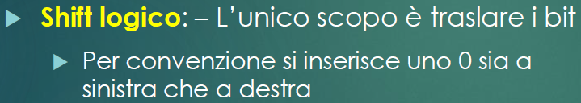
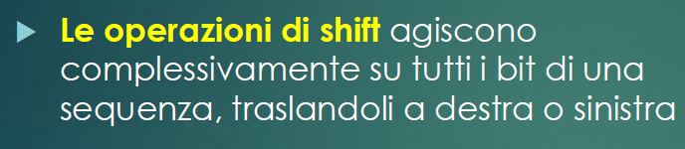
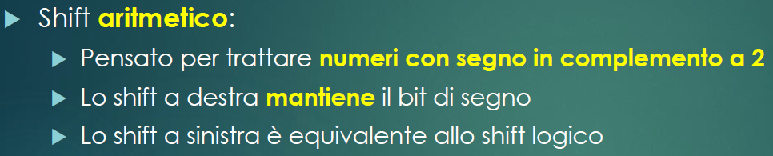
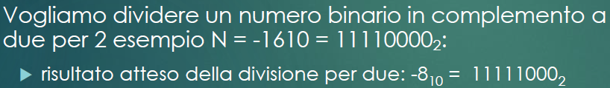
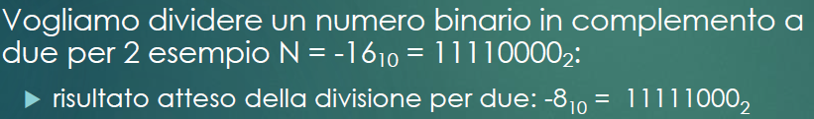


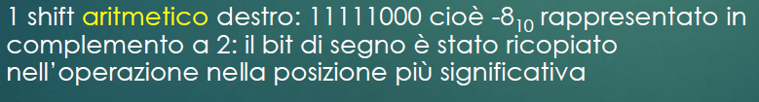
Shift di numeri
Proviamo con

Slide 20
L’Unita’ Aritmetico Logica (ALU): Shifter
Per gestire l’output dell ALU ci sono altre 2 linee di controllo per lo Shifter:
SLL8: shift left logical (Scorrimento a sinistra di un byte)
SRA1: shift rigth arithmetic (scorrimento aritmetico a destra)
SLL8:
SRA1:
B3
B2
B1
B0
b31
b30
b29
b28
b27
...
b1
b0
B1
B0
0
b31
b31
b30
b29
b28
...
b1
B2
Gli 8 bit meno significativi vanno a 0
Lascia inalterato il bit piu significativo
trasla I valoro di un bit

Slide 21
Come si incrementa lo Stack pointer?
Porto SP sul bus B
Disabilito H come prima.
Abilito il segnazled INC per incrementare di 1
No shift
Tramite il bus C salvo in SP
Posso farlo? Come posso leggere e scrivere uno stesso registro nello stesso ciclo senza generare inconsistenze?
Nota: lettura e scrittura sono eseguiti a step (Clock) diversi del ciclo:
Selezione come input destro ALU -> verso bus B
Il valore e’ mantenuto sul bus per tutta la durata del ciclo
L ALU fa le operazioni e mette il risultato sul bus C
Quando l’output di ALU e shifter sono stabili un segnale di clock da inizio alla memorizzazione.

Slide 22
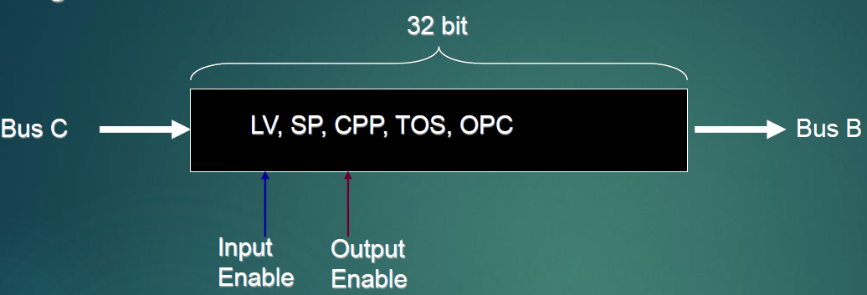
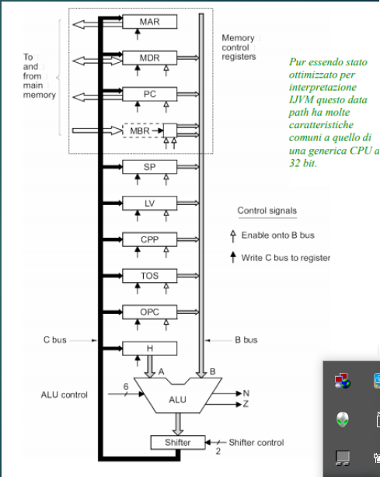
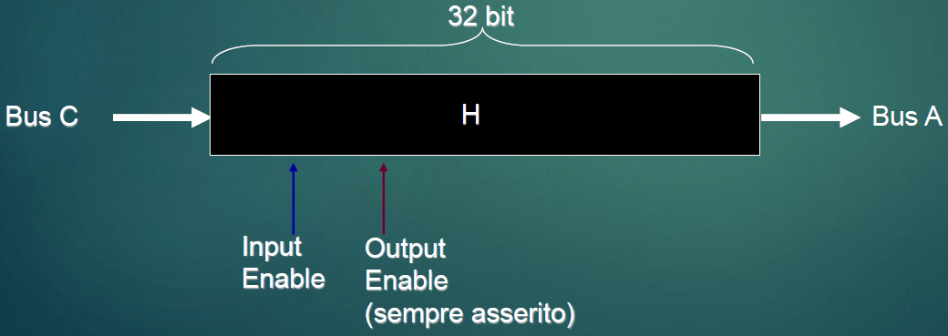

I registri

Slide 23
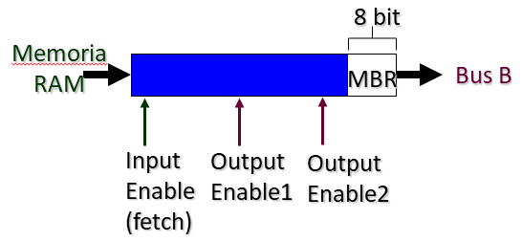
I registri: Comunicare con la memoria
La CPU ha due modi per comunicare con la memoria:
Una porta da 32 bit per la lettura/scrittura dei dati del livello ISA. La porta viene controllata da due registri:
MAR(Memory Address Register) specifica l’indirizzo di memoria in cui si desidera leggere o scrivere una parola. (L’indirizzo deve essere shiftato di due bit a sinistra prima di essere avviato sul bus per la RAM )
MDR(Memory Data Register) ospita la parola(32 bit) che sarà letta o scritta all’indirizzo di memoria specificato da MAR.
Una porta da 8 bit per leggere (solo lettura!) il programma eseguibile (fetch delle istruzioni ISA).
32 bit
Memoria RAM
MAR
Bus C
Input
Enable
Output
Enable(Read/Write)
Memoria
RAM
MDR
Bus B
Bus C
Input
Enable1
(Bus C)
Input
Enable2
(mem read)
Output
Enable1
(Bus B)
Output
Enable2(W/R)
Input
Enable
(= fetch)
Output
Enable1
Output
Enable2

Slide 24
I registri: Comunicare con la memoria
La porta da 8 bit per leggere il programma eseguibile (fetch delle istruzioni ISA).
è controllata da 2 registri:
PC (Program Counter) è un registro a 32 bit che indica l’indirizzo di memoria della prossima istruzione ISA da caricare (fetch).
MBR(Memory Byte Register) contiene il byte letto dalla memoria durante il fetch.
NOTE MBR è in realtà un registro a 32 bit, pertanto il byte letto viene memorizzato negli 8bit meno significativi. In generale tutti i registri della nostra CPU vengono controllati da uno o due segnali di controllo.

Slide 25
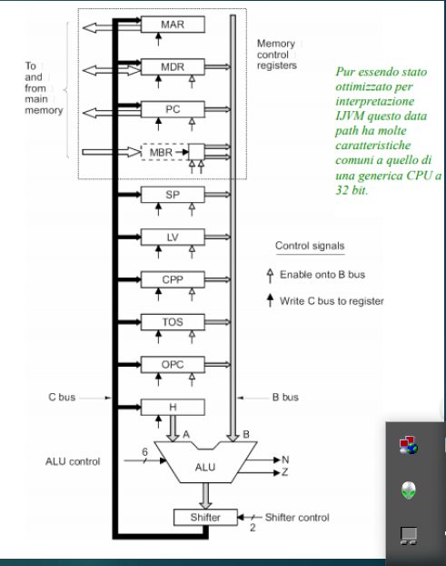

Osservazioni sui registri
freccia vuota: indica l’output del registro sul bus B
freccia piena indica il caricamento(input) dal bus C.
MAR non è collegato con il bus B:
non necessita del corrispondente segnale di abilitazione.
stesso dicasi per H il cui output può essere diretto solo verso l’ALU.
MBR non può essere caricato dal bus C è quindi è privo del corrispondente segnale di controllo (freccia piena).

Slide 26
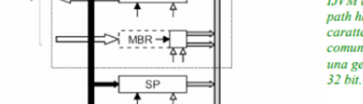


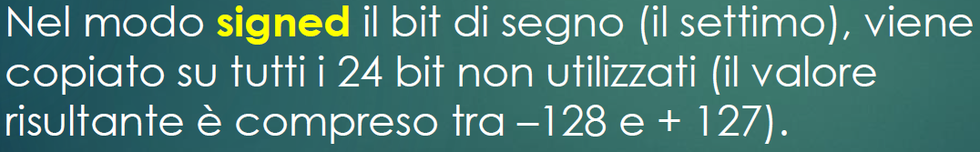
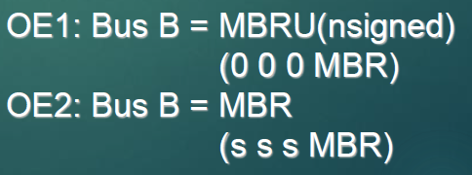
Osservazioni sui registri: MBR

Slide 27
Esempio di Domanda sui registri
Come fa il MAR a interagire con la memoria? Quali sono le sue caratteristiche in MIC?
Nell’implementazione di MIC1, la memoria è orientata al byte
JVM(su cui si basa IJVM) fa sì che il MAR ragioni in parole.
Come si conciliano I due indirizzamenti?
Poichè una parola nel MAR contiene 32 bit ovvero 4byte e
la memoria invece ragiona in termini 1byte alla volta,
per trasformare un indirizzo MAR in un indirizzo di memoria, è sufficiente moltiplicare per 4 ogni indirizzo MAR (cioè effettuare due shift a sinistra)

